Slide 1
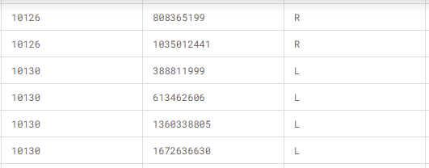
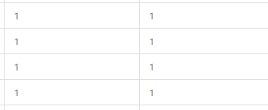
西门子
之前：
Class | Images | Top1_ACC | AUC
All | 2175 | 0.853 | 0.822
Abnormal | 356 | 0.759 | -
Normal | 1801 | 0.927 | -
先裁切再resize + 分类数据分病人+减少normal数据量：
Class | Images | Top1_ACC | AUC
All | 2175 | 0.894 | 0.873
Abnormal | 356 | 0.819 | -
Normal | 1801 | 0.919 | -
检查一下看左右乳是否都是异常：

Slide 2
西门子
之前：
Class | Images | Dice
All | 205 | 0.83
mass | 168 | 0.907
calcifications | 138 | 0.340
驹（train=~260, test=~40, Dice=0.66）：
Class | Images | Dice
calcifications | 138 | 0.471
1. 在分类中，将backbone替换为更强的convnext-base / convnext-large...
2. 在分割中，将驹的分割数据集融合进来？
3. 在分割中，尝试引入辅助训练头

Slide 3
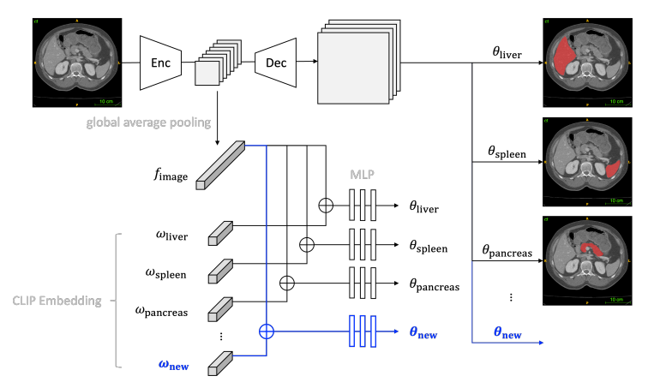
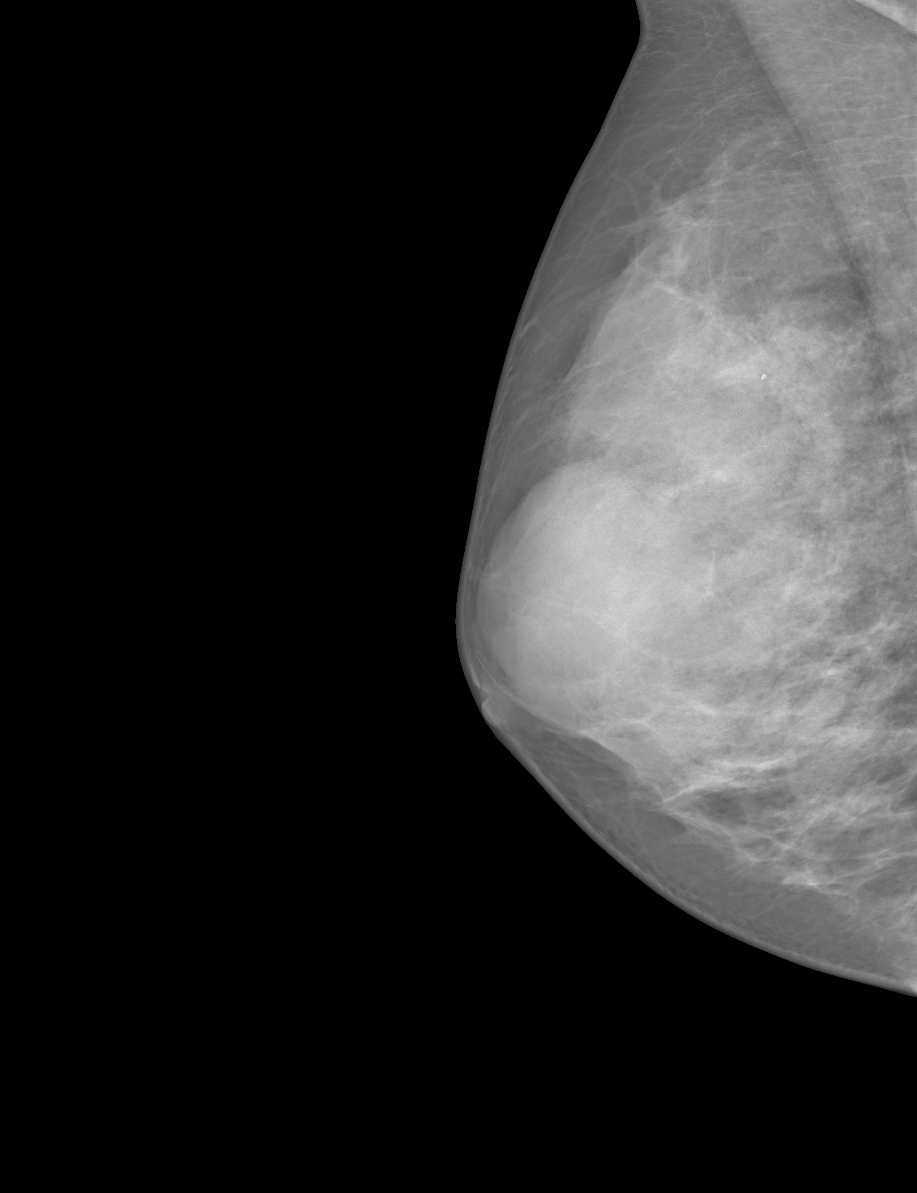


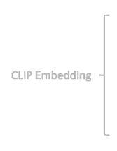
CVPR
calcifications
mass
mammary
1. 使用INBreast数据先训练；-> 维度错误
2. 文本包含厂商（模型可以预测厂商，使用新的loss）；
训练每一个类别乳腺钼靶的CLIP模型（所有数据集训练的）
https://github.com/MrGiovanni/ContinualLearning

